Slide 1
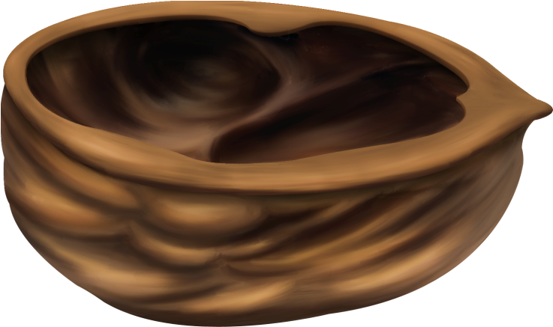
Дюймовочка

Slide 2
вода
и
а
е
о

Slide 3
цветок
и
а
е
о

Slide 4
трава
и
а
е
о

Slide 5
кроты
и
а
е
о

Slide 6
звезда
и
а
е
о

Slide 7
роса
и
а
е
о

Slide 8
глаза
и
а
е
о

Slide 9
листок
и
а
е
о

Slide 10
холмы
и
а
е
о

Slide 11
гнездо
и
а
е
о

Slide 12
сидит
и
а
е
о

Slide 13
река
и
а
е
о

Slide 14
Notes:
И вот , наконец, Дюймовочка добралась до тёплых стран .Там её ждала новая встреча.... ( По щелчку пойдёт фрагмент мультфильма)

Slide 15
http://img-fotki.yandex.ru/get/5807/valenta-mog.20b/0_80981_c0fad750_orig.jpg - фон http://img-fotki.yandex.ru/get/5907/valenta-mog.20a/0_80942_ae2b7610_orig.png - листок http://img-fotki.yandex.ru/get/5808/valenta-mog.20a/0_8094d_3d7cba4a_orig.png - кувшинка
http://radikal.ru/F/i018.radikal.ru/0804/c0/f6497784fc85.png.html -Дюймовочка
http://img-fotki.yandex.ru/get/5211/valenta-mog.20a/0_80940_2538d8ab_orig.png - скорлупа
http://forum.materinstvo.ru/index.php?act=Attach&type=post&id=5631626 ласточка
http://fotki.yandex.ru/users/mobil-photo/view/405793/?page=2 – фон с последнего слайда
http://www.mp3lemon.net/song/499099/01_-_Barry_Manilow_-_Opening_Credits-_Let_Me_Be_Your_Wings музыка

